Slide 1


Babyhub
第108509組
組長：10456015 廖翊晴
組員：10456001 沈冠廷
10456003 林萬豪
10456052 許佑綺
指導老師1一林宏仁老師

Slide 2

目錄
動機
商業模式分析
系統架構圖
系統特色
功能簡介及畫面
結論及未來展望

Slide 3

動機
沈冠廷 報告

Slide 4

動機
育兒辛苦
現在很多媽媽們喜愛記錄寶寶的生活，若想記錄的全面，需要使用很多平台相當費時費力
媽媽們之間的交流
基礎的照顧問題可以透過系統文章或一些有經驗的媽媽協助解決

Slide 5

系統架構圖
沈冠廷 報告

Slide 6
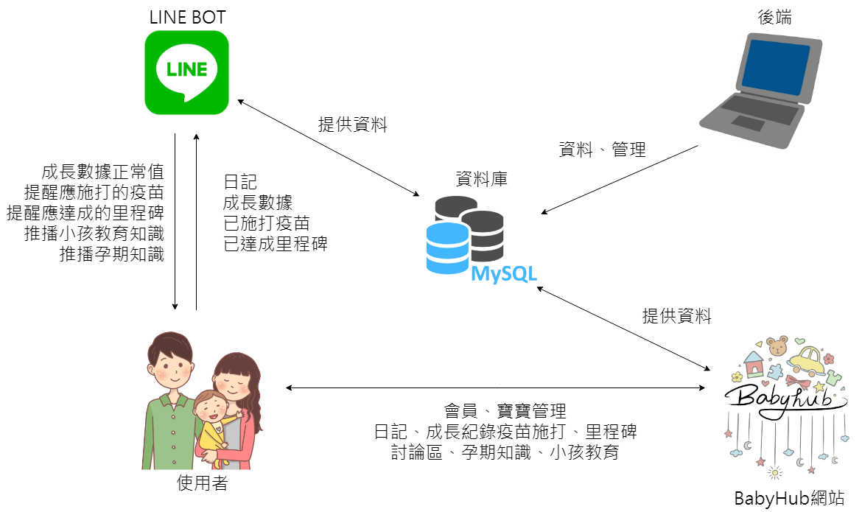

LineBOT
管理者
提供資料
提供資料
資料維護
資料維護
資料庫
管理者
討論區管理
孕期知識
小孩教育
日記
成長數據
登入資料
問題
管理者
討論區管理
孕期知識
小孩教育
成長數據
小孩教育知識
孕期知識
問題解答
日記
成長數據
登入資料
問題
成長數據
小孩教育知識
孕期知識
問題解答
提供資料
提供資料
會員、寶寶管理
日記、成長紀錄、討論區
孕期知識、小孩教育
會員、寶寶管理
日記、成長紀錄、討論區
孕期知識、小孩教育
使用者
BabyHub 網頁

Slide 7

網頁功能簡介
廖翊晴 報告

Slide 8






網頁功能簡介-使用者
會員
寶寶
成長紀錄
日記
討論版
知識

Slide 9
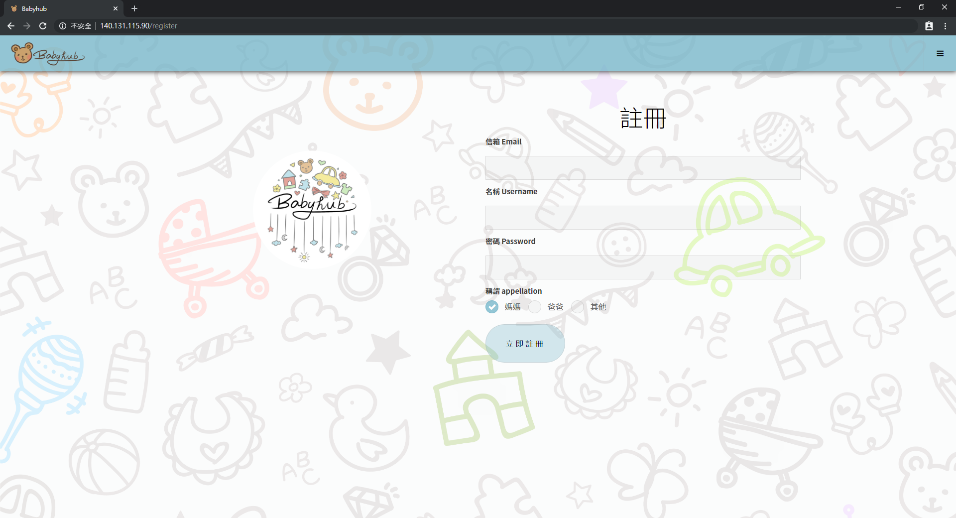
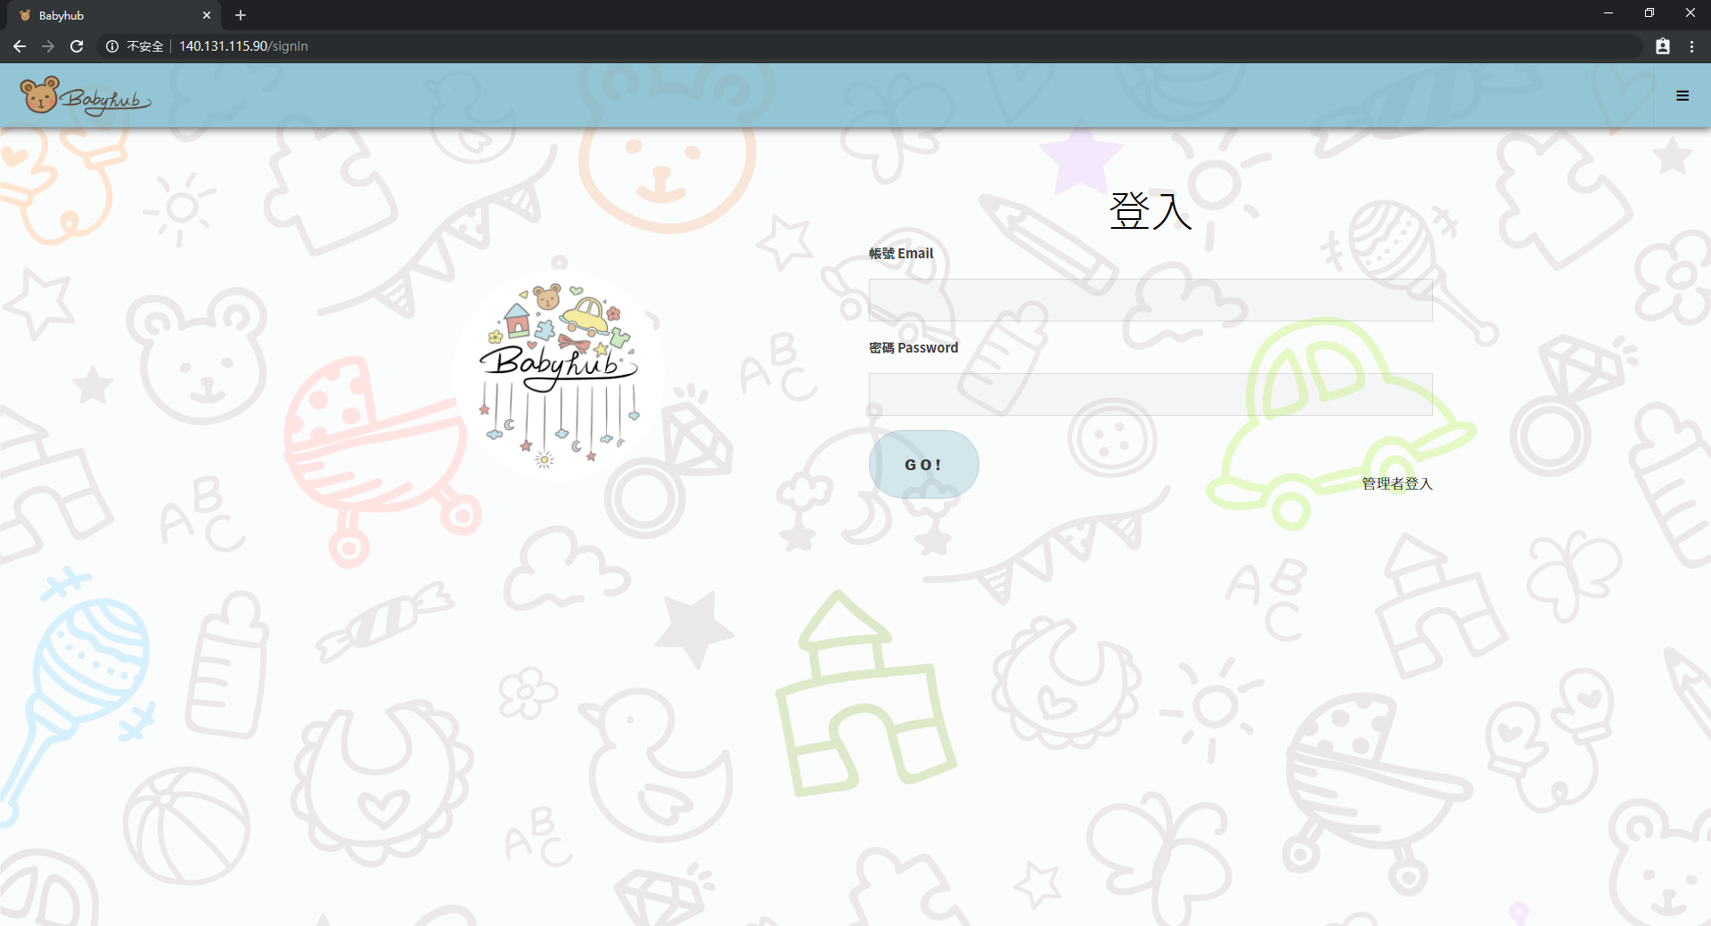
網頁功能簡介-使用者

Slide 10
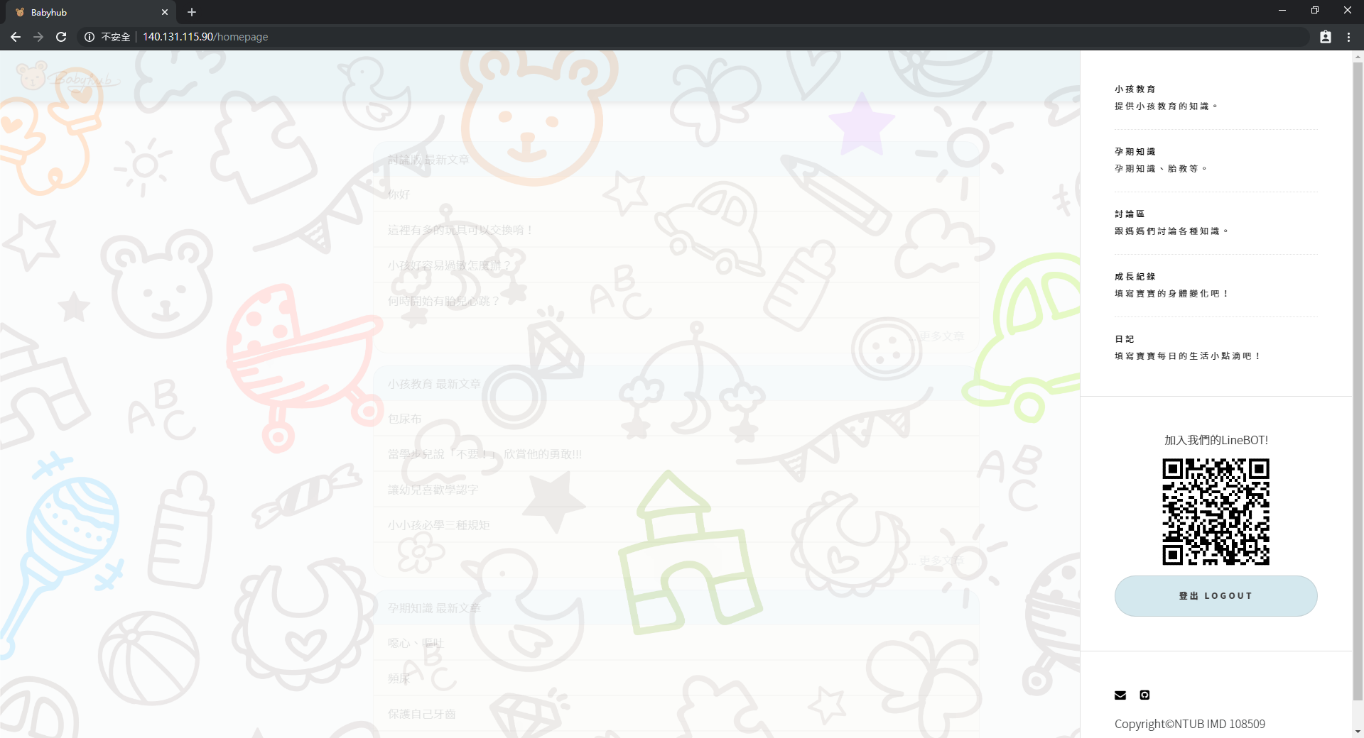
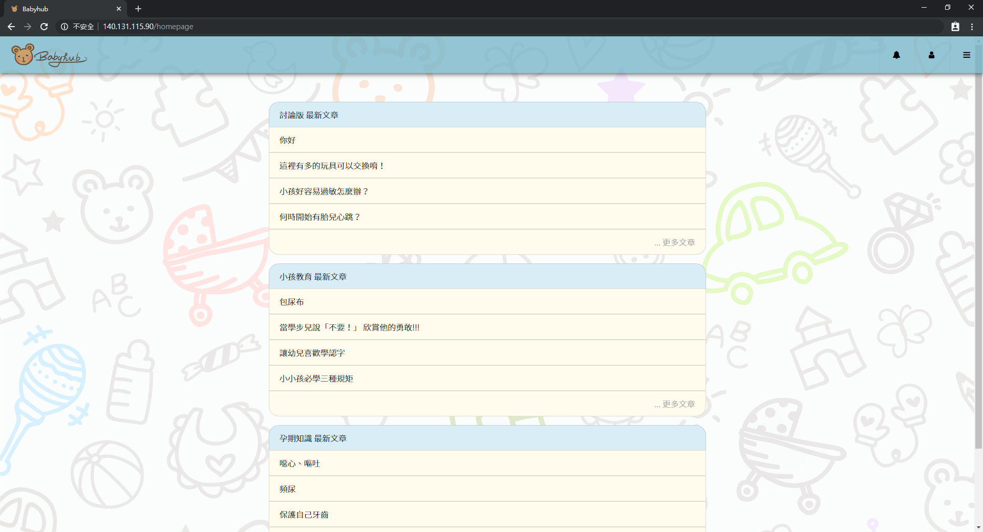
網頁功能簡介-使用者

Slide 11
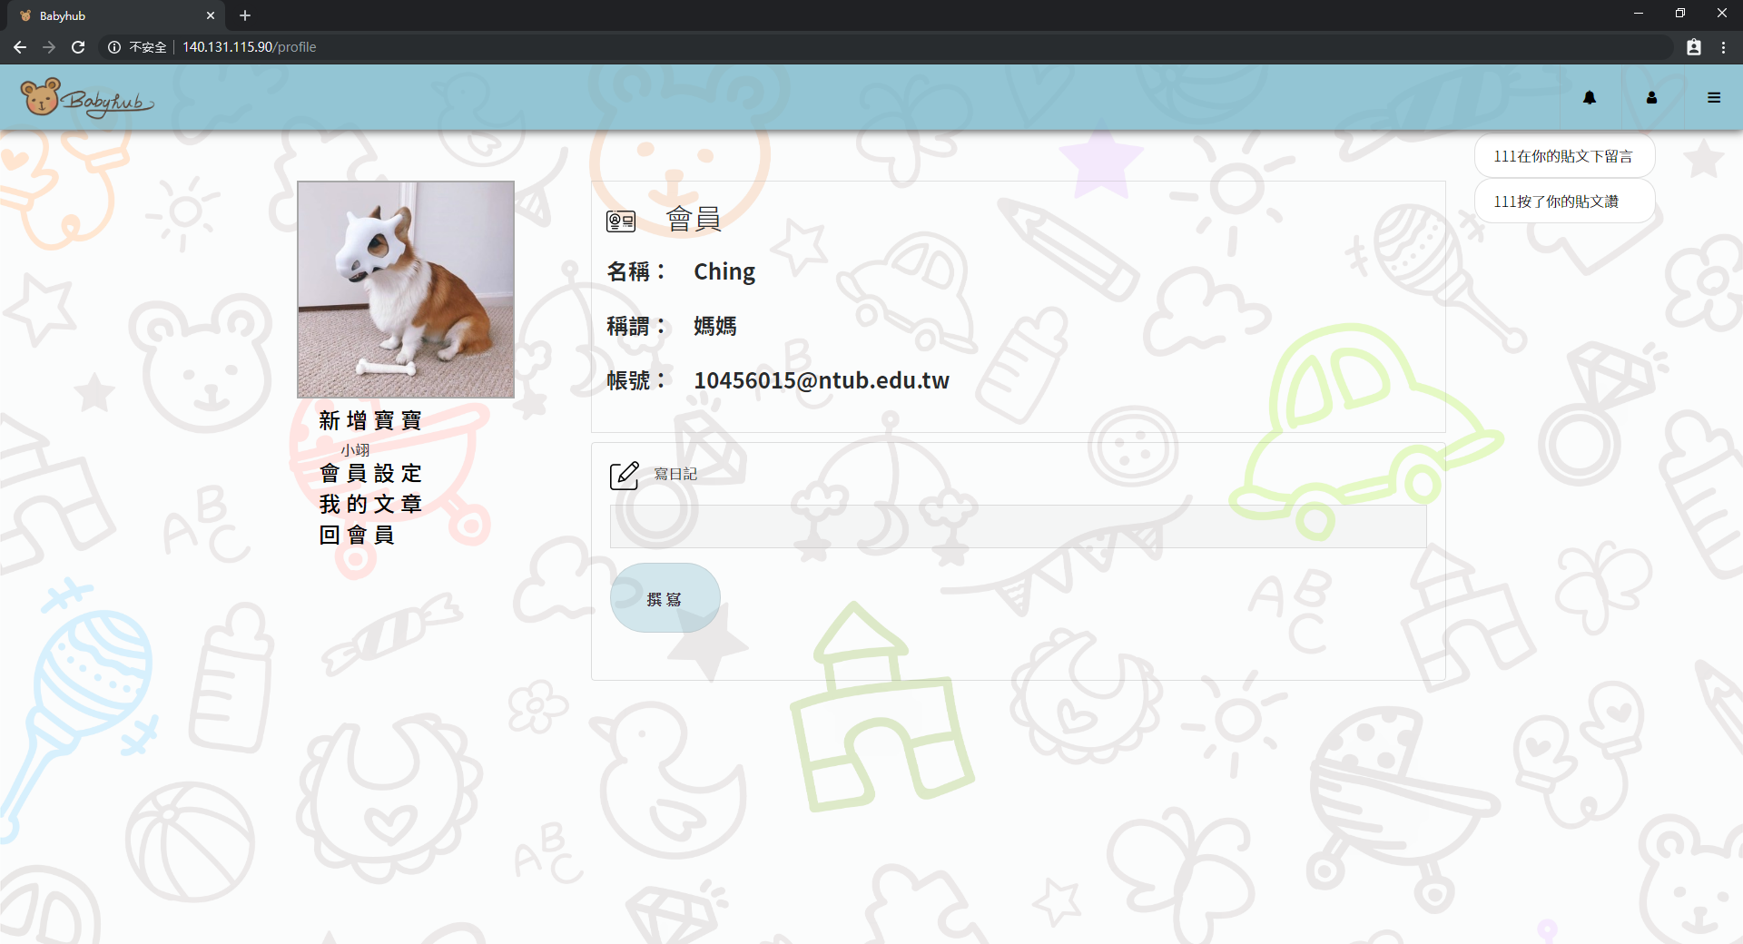
網頁功能簡介-使用者
會員

Slide 12
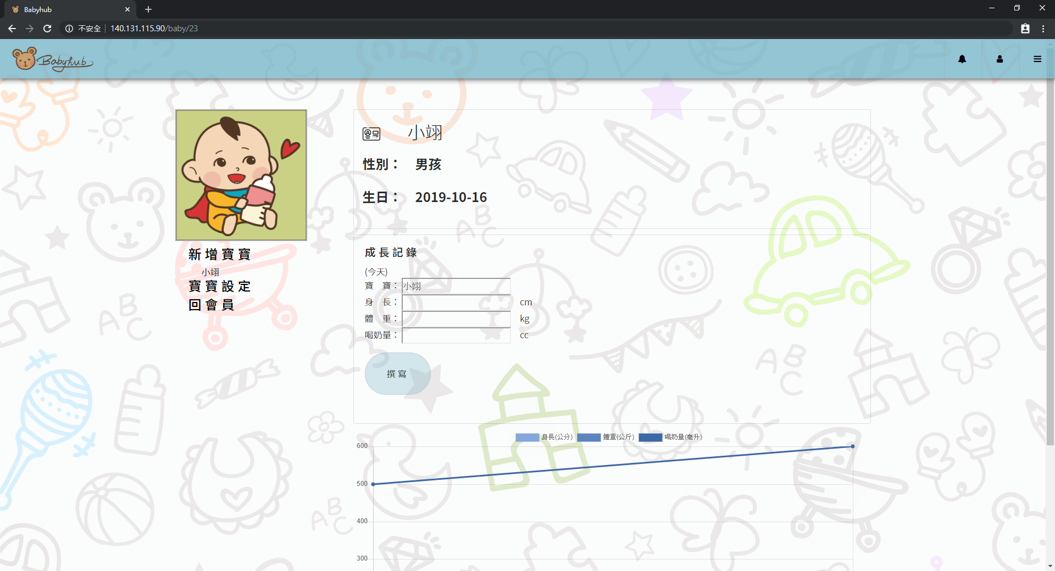
網頁功能簡介-使用者
寶寶

Slide 13
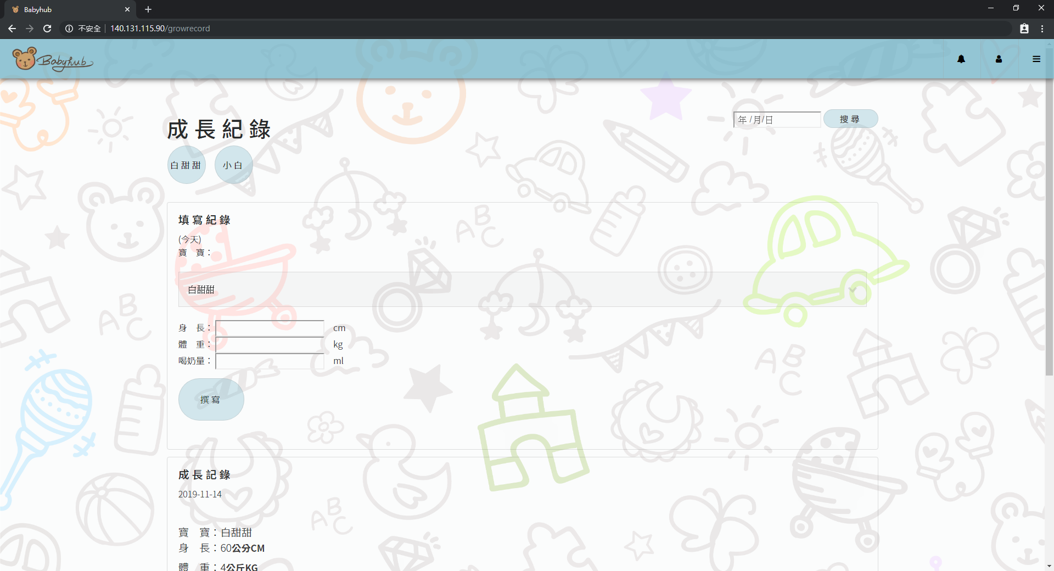
網頁功能簡介-使用者
成長紀錄

Slide 14
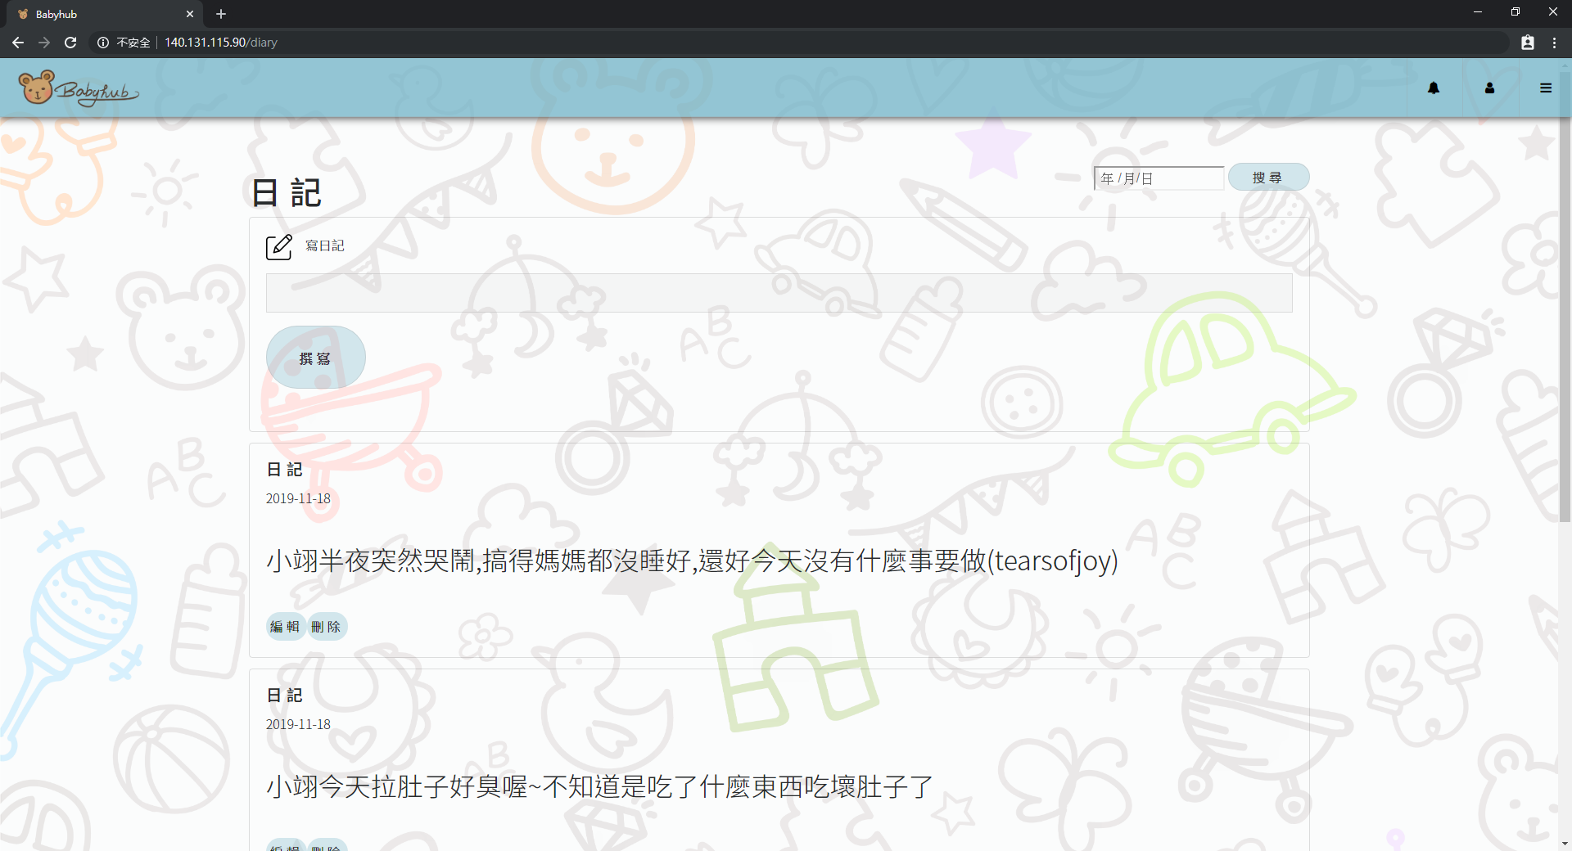
網頁功能簡介-使用者
日記

Slide 15
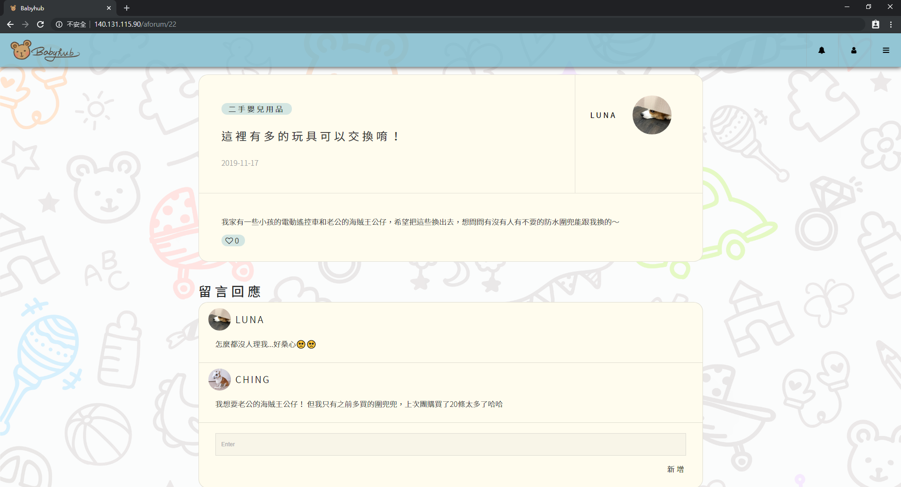
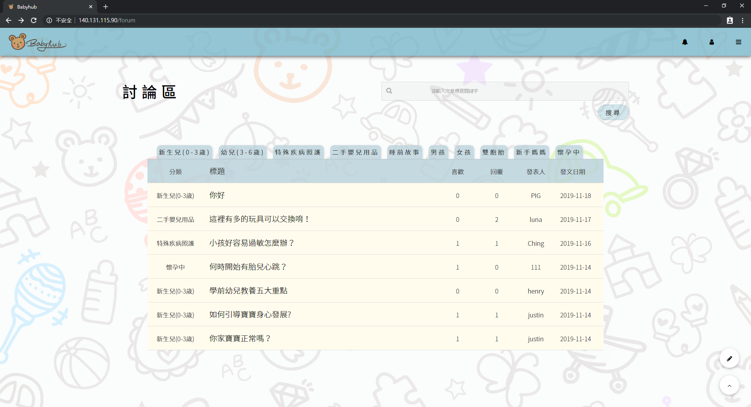
網頁功能簡介-使用者
討論版

Slide 16
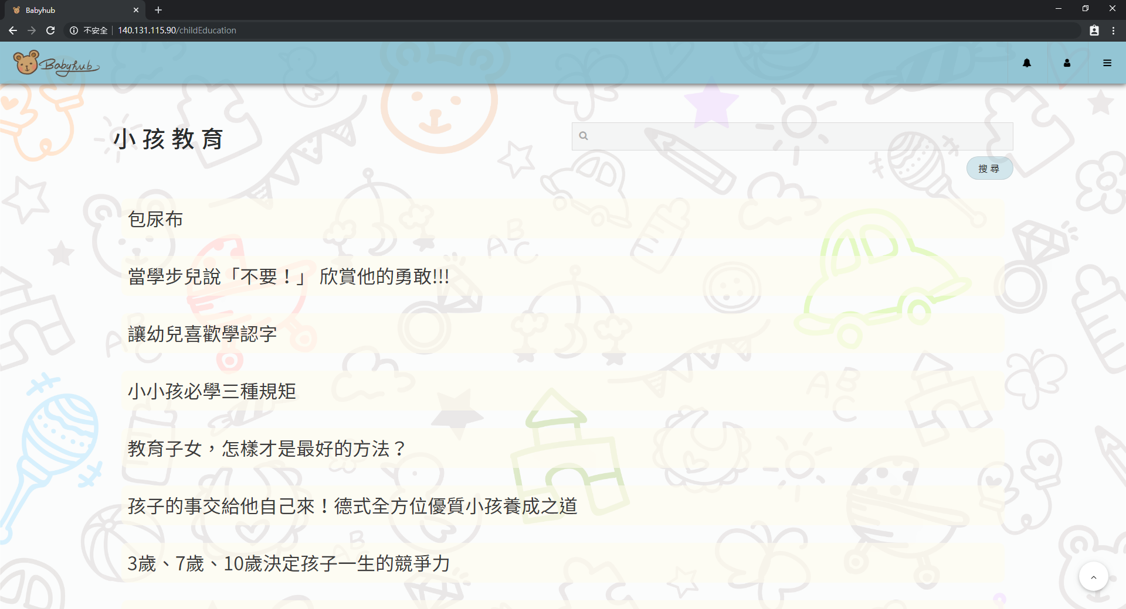
網頁功能簡介-使用者
知識

Slide 17
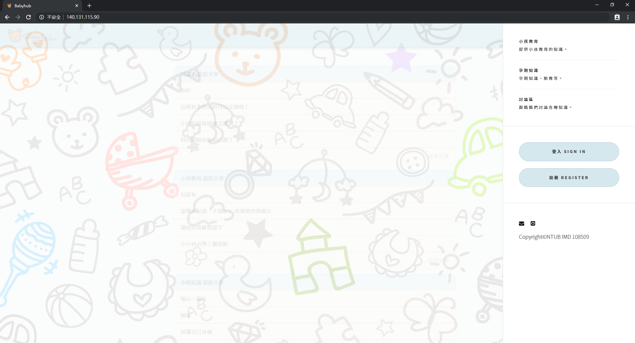

網頁功能簡介-使用者
非會員

Slide 18

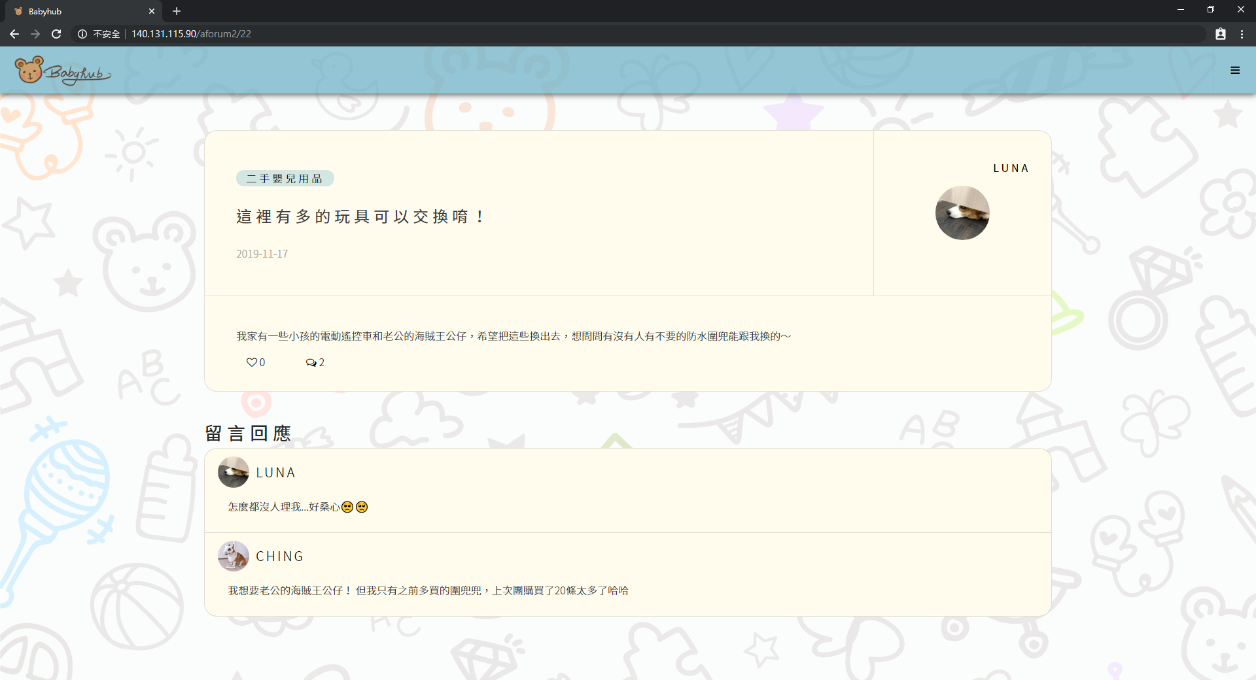
網頁功能簡介-使用者
非會員

Slide 19

網頁功能簡介-管理者
管理者
討論版
知識

Slide 20
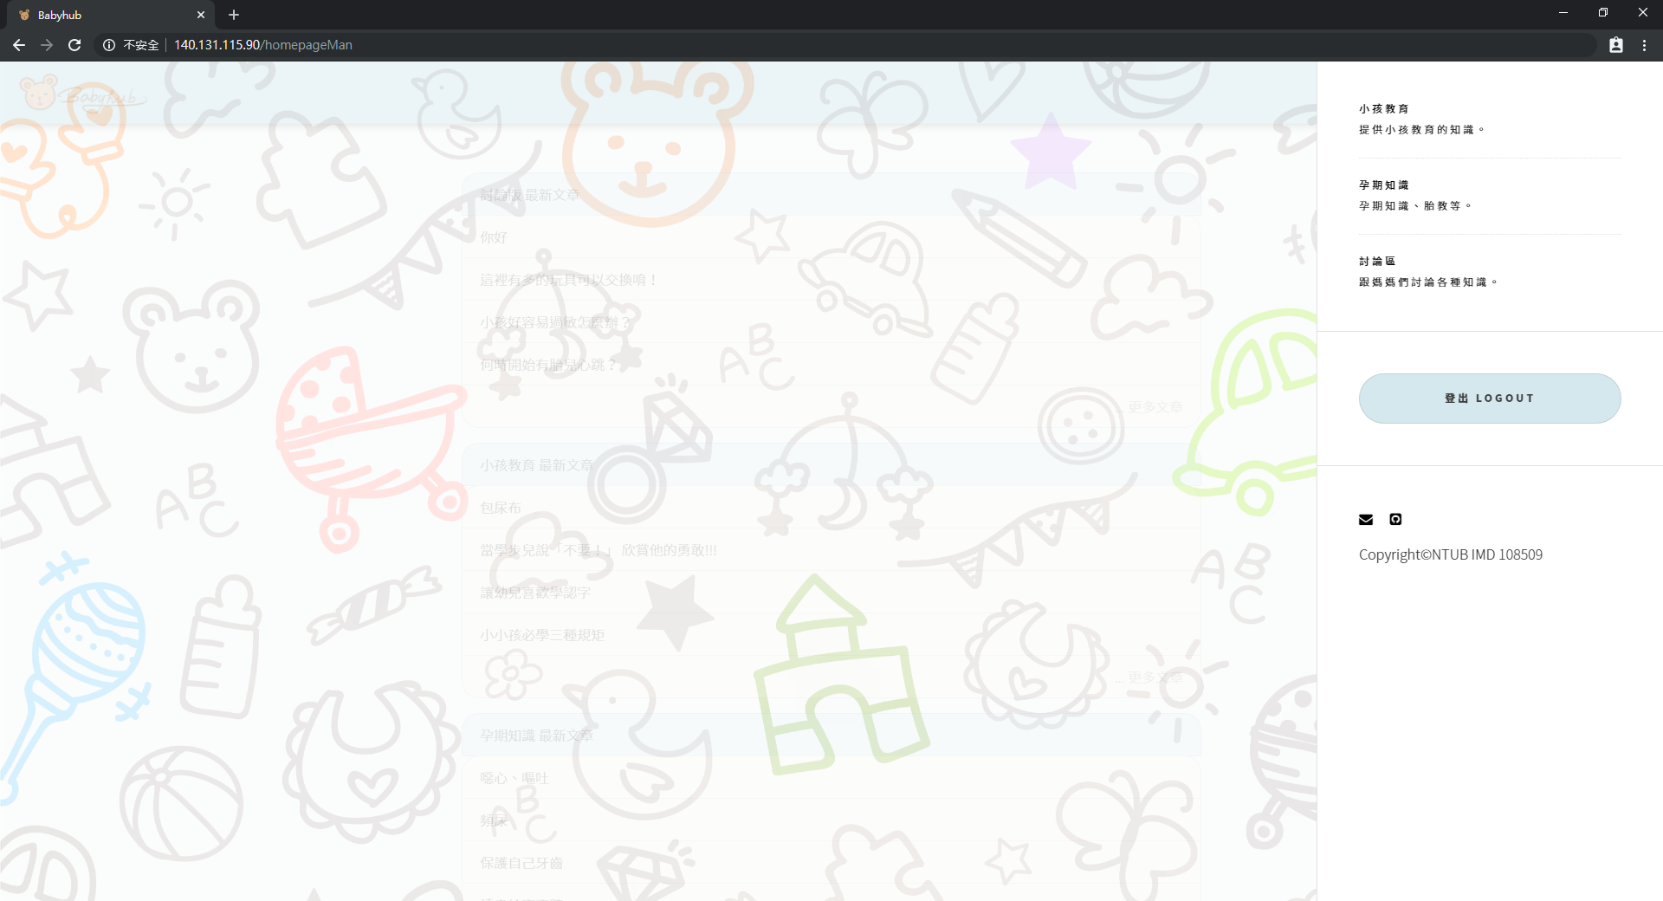
網頁功能簡介-管理者
管理者

Slide 21
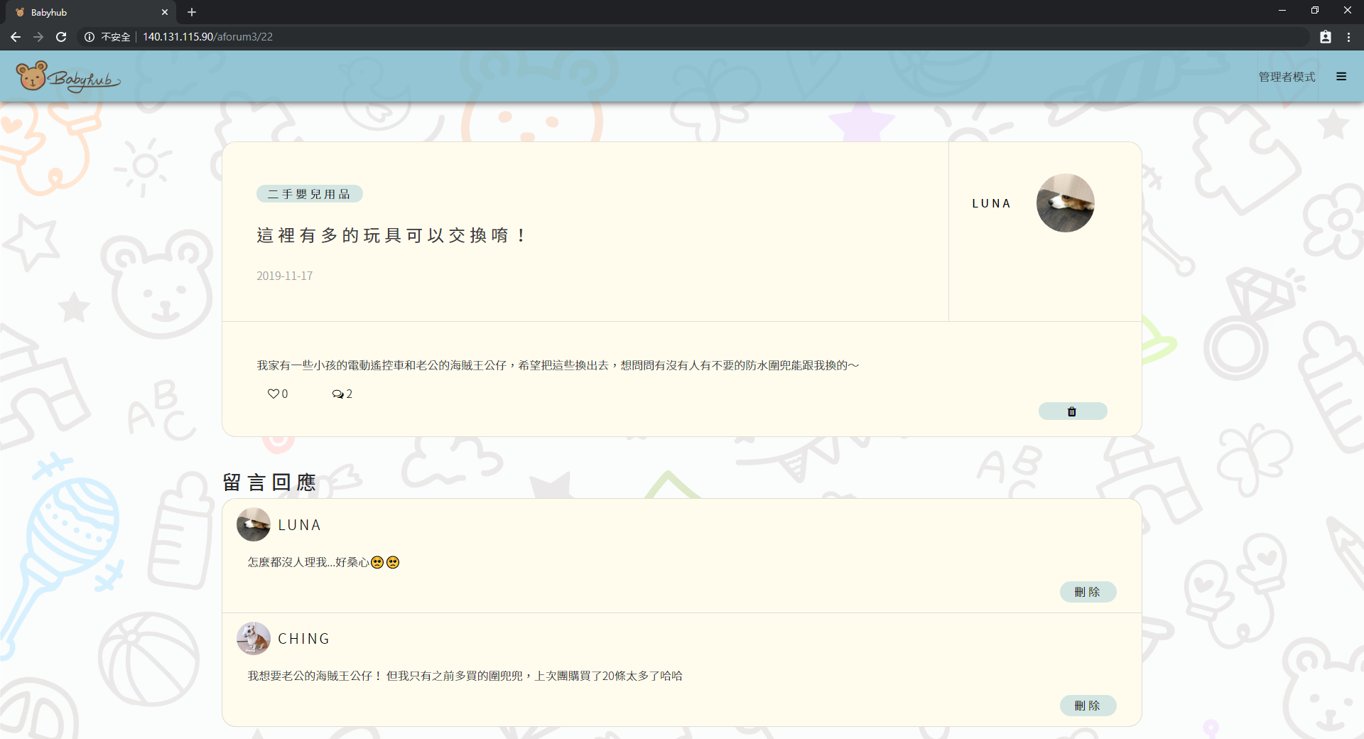
網頁功能簡介-管理者
討論版

Slide 22

網頁功能簡介-管理者
知識

Slide 23
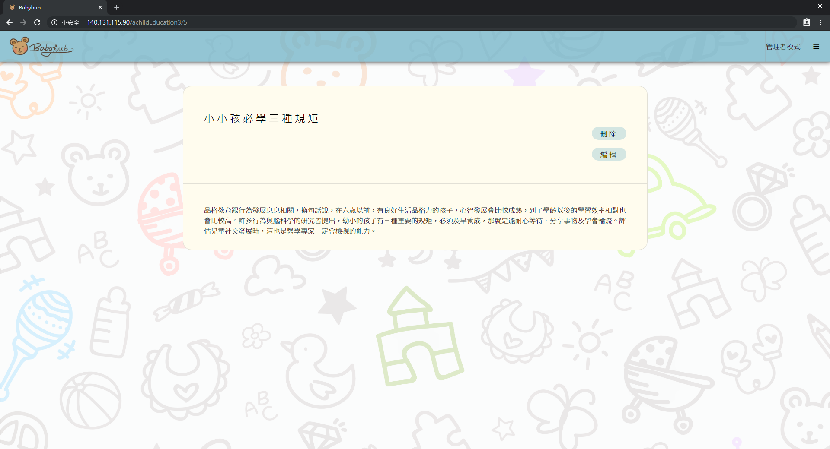
網頁功能簡介-管理者
知識

Slide 24
LineBOT功能簡介
許佑綺 報告

Slide 25
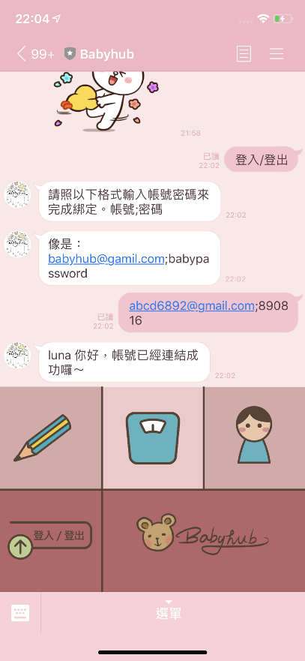
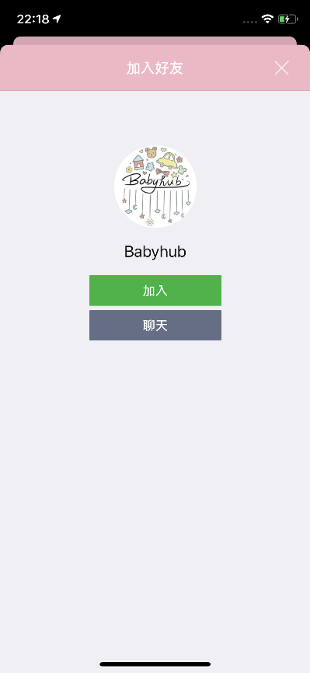
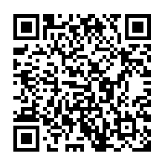
LineBOT功能簡介

Slide 26
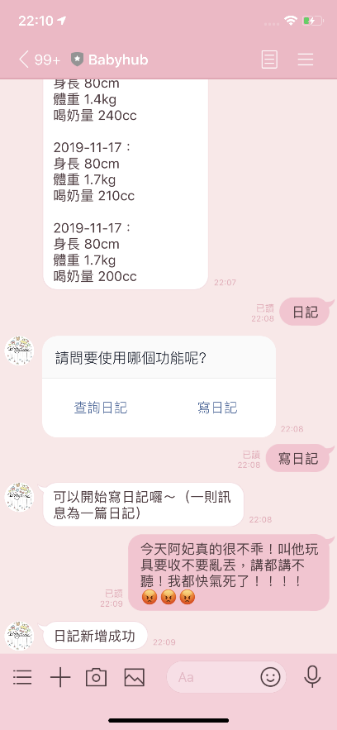
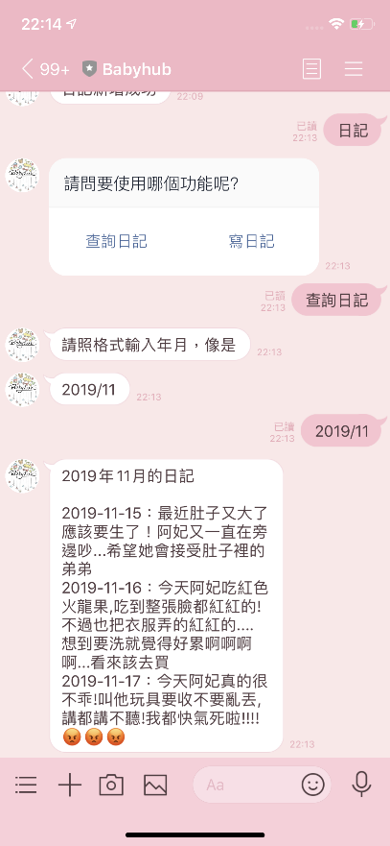
LineBOT功能簡介

Slide 27
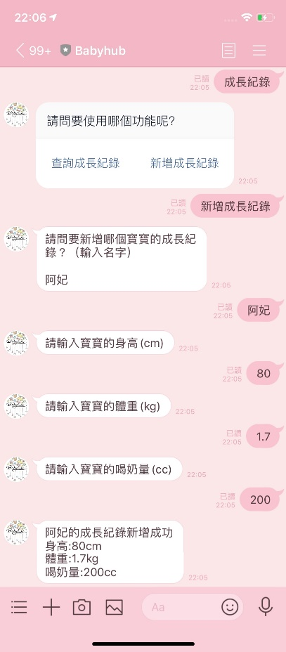
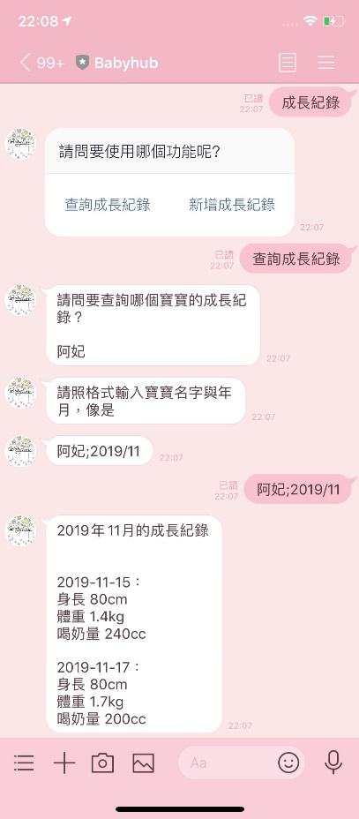
LineBOT功能簡介

Slide 28
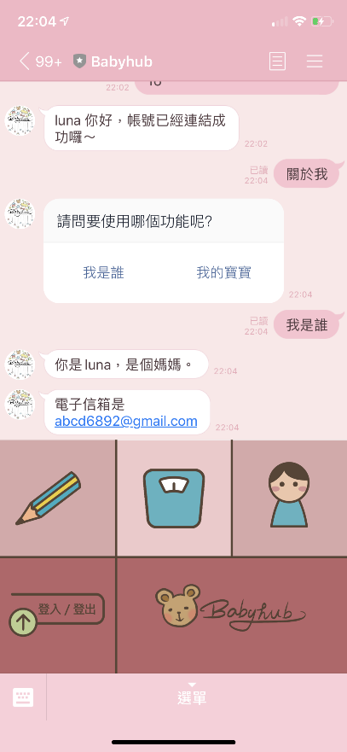
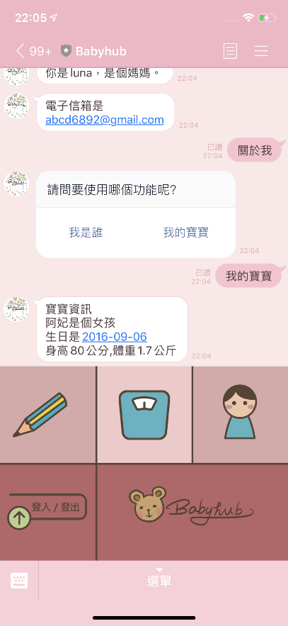
LineBOT功能簡介

Slide 29
商業模式分析
許佑綺 報告

Slide 30










合作夥伴
關鍵活動
價值主張
顧客關係
目標客群
醫生
衛生署
紀錄育兒生活
吸收知識
相互交流
提供更便利的平台
代替筆記本
使用者回饋
系統改善
孕婦
新生兒父母
幼童父母
關鍵資源
通路
網路
軟硬體
LINE
客戶數據庫
專站開發人員
Web
LineBOT
成本結構
收入來源
架設平台的人力、時間成本
免費(Free)

Slide 31

系統特色
林萬豪 報告

Slide 32
系統特色
知識傳達
共享經濟
交流
便利性

Slide 33
系統特色
改善育兒知識較難查詢
提供給父母的問題
知識傳達

Slide 34
系統特色
提供討論區
可以分享趣事或問題
交流

Slide 35
系統特色
媽媽們能分享
自己用不到的嬰兒用品
共享經濟

Slide 36
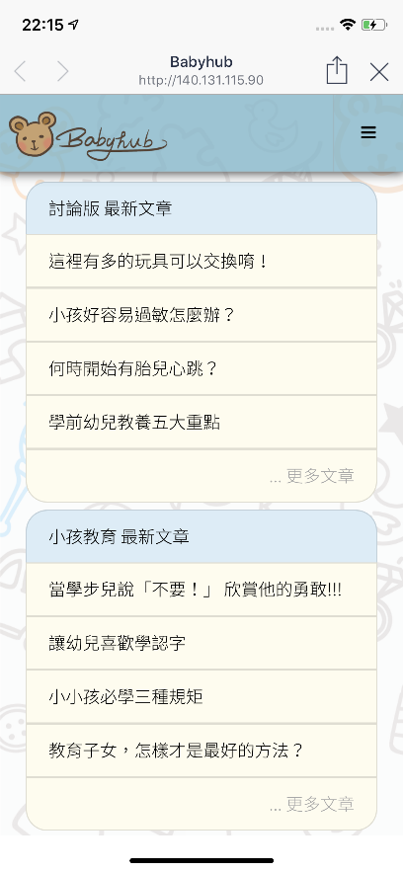
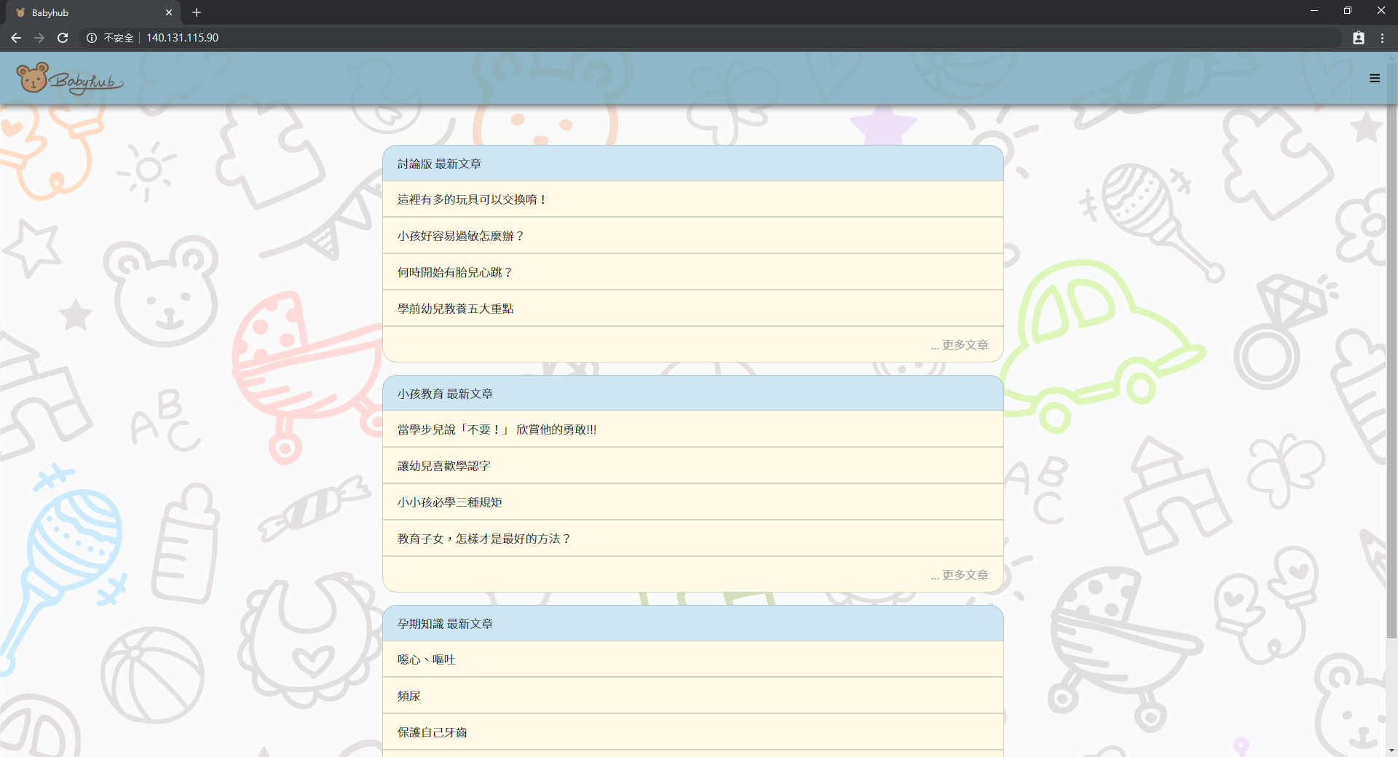
系統特色
RWD響應式網頁
LineBOT
便利性

Slide 37
結論及未來展望
林萬豪 報告

Slide 38


結論及未來展望
日記
成長紀錄

Slide 39

Thanks
BABYHUB
第 108509 組
10456001 沈冠廷
10456003 林萬豪
10456015 廖翊晴
10456052 許佑綺

